Slide 1
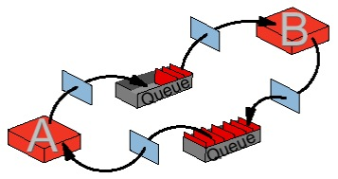
Sanomanvälitys jonotustekniikalla 1op (30 tuntia)
Juha Penttinen

Slide 2
Kurssin kuvaus
Sanomanvälitys jonotustekniikalla 1op (30 tuntia)
Kurssin laajuus
30 h eli 15 kaksoistuntia
Esitiedot
Tietokoneen peruskäyttö
Tavoitteet
Opintojakson suoritettuaan oppilas:
Ymmärtää käsitteen ”sanomanvälitys jonottamalla”.
Ymmärtää eroavaisuuden point to point sanomanvälityksen ja jonottamisen kesken.
Ymmärtää miten jonottaminen vaikuttaa sovellusten suunnitteluun.
Tietää jonottamisen peruskomponentit.
Tietää IBM MQ sanomanvälitysratkaisun peruskomponentit.
Osaa suunnitella malliyritykselle sanomanvälitysratkaisun IBM MQ:ta käyttäen.
Toteutus
Opintojakso toteutetaan lähiopetuksena tietokoneluokassa, jossa jokaisella on käytössään oma tietokone. Oppilaiden tietokoneille tai remote desktop-koneille on asennettu IBM MQ Server, jonka avulla tehdään harjoitustöitä.
Mikäli luokassa ei ole IBM MQ ympäristöä, harjoitustyöt voidaan tehdä sopivalla piirto-ohjelmalla, esimerkiksi MS Visio, PowerPoint.
Opintojaksokuvaus
Jaksossa esitellään sovellusten välinen sanomanvälitys käyttäen jonotustekniikkaa
(queueing).
Jaksossa esitellään IBM MQ ratkaisu sanomanvälitykseen ja tehdään aiheeseen liittyviä harjoitustöitä IBM MQ ympäristössä.
Jakson aikana oppilas oppii kuinka IBM MQ tarjoaa backbonen service-oriented (SOA) arkkitehtuurille.
Arviointi
Kurssi arvioidaan numeroarvosanalla 4-10. Arvosanaan vaikuttavat:
oppimispäiväkirja (50 %)
aktiivisuus tunnilla (25 %)
harjoitustyö (25 %)

Slide 3
Tunnit 1-2 Sanomanvälitys
Asiakas / palvelin-arkkitehtuurissa middleware - toiminto, jossa sanomat välitetään sanoman lähettäjältä vastaanottajalle jonojen kautta luotettavasti.
Suoraa yhteyttä asiakas- ja palvelinkomponenttien välillä ei tarvita, vaan kumpikin voi toimia toisistaan riippumattomasti.

Slide 4
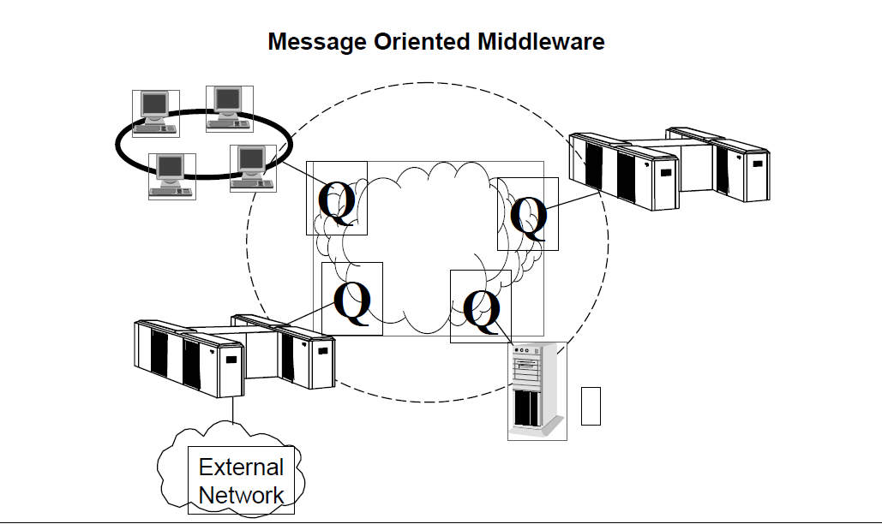
Sanomanvälitys

Slide 5
Sanomanvälitys
Liiketoimintaympäristö muuttuu jatkuvasti. Sovellus jota yritys käytti ennen sisäisesti, on nyt uuden yrityksen kaikkien osastojen käytettävissä.
Internet-liiketoiminta, kuten pankkipalvelut tarvitsevat palveluita joita voidaan toteuttaa eri kanavien kautta. Perusdata on tietokannassa, mutta esimerkiksi käyttäjän puhelimen kautta voidaan tehdä tilitietokyselyjä kantaan ilman että tietokantaan tehdä mitään muutoksia.
IT järjestelmien evoluution nopeuden takia sovellukset on pystyttävä integroimaan monen ympäristön läpi luotettavasti.
Sanoman välitys on tehokas tapa integroida eri ympäristöissä toimivat sovellukset keskenään.
Sanomanvälitys kätkee yksityiskohtaisen sanomanvälityksen sovelluksen kehittäjältä ja samalla antaa kehittäjälle yksinkertaisen liityntäpinnan sanomanvälitysverkkoon.
Sanomanvälitys mahdollistaa sovellusten itsenäisen työskentelyn (Asynkroninen muoto).
Kuten perinteisissä järjestelmissä, sovellukset on kytketty toisiinsa ”kiinteästi” sanomien lähetyksen aikana ja molempien sovellusten on oltava toiminnassa samaan aikaan. Esimerkiksi verkko-ongelma sattuessa perinteisellä järjestelmällä ei sanomia voida lähettää (synkroninen muoto).

Slide 6
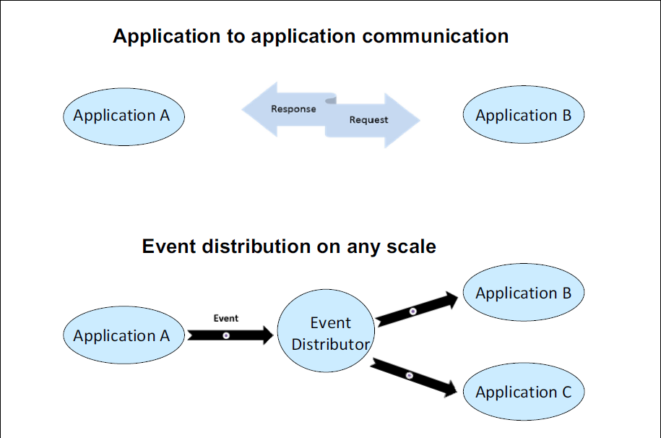
Sanomanvälitys

Slide 7
Sanomanvälitys
  Asynkronista sanomanvälitystä voidaan käyttää usealla eri tavalla:
  Sanomia voidaan kerätä talteen ja lähettää tai lukea ne esimerkiksi kerran vuorokaudessa periaatteella.
  Sanoma voidaan lähettää heti ja vastaanottaja prosessoi sanoman välittömästi saatuaan sanoman.
Yksinkertaistaminen
  Poistaa monimutkaisuuden sovelluskoodista.
  Sanomanvälityksessä middleware - tuote, kuten esimerkiksi sanoman toimittaja, huolehtii sanoman perillemenosta.
  Kehittäjän ei tarvitse huolehtia sanoman perillemenosta jos sanoma on liiketoiminnan vaatimusten mukainen.

Slide 8
Sanomanvälitys
Vain yksi sanomankäsittely
  Liiketoimintatapahtuma (business transactions) tapahtuu normaalisti sanoman kohdalla vain kerran middleware-alueella. Sanoma ei saa kadota tapahtuman aikana, eikä siitä saa tehdä kopiota.
Läsnäolo
  Liiketoimintatapahtuma tapahtuu käyttöjärjestelmä- ja laiteriippumattomasti.
Muunneltavuus
  Käyttämällä teollisia standardeja, middleware - alueen toimintoja voidaan hallita helposti ja laajentaa tarpeen mukaan. Uuden sovelluksen käyttöönotto olemassa olevaan ympäristöön on helppoa.
Laajennettavuus
  Sanomanvälitysverkkoa voidaan laajentaa lisäämällä sinne komponentteja helposti. Uusi sovellus voidaan ottaa käyttöön nopeasti aiheuttamatta katkosta olemassa oleville sovelluksille.
Sääntöjen noudattaminen
  Rakentamalla sanomanvälitysympäristö yrityksen-, teollisuuden-, ja lainsäädännön vaatimusten mukaan, tarjotaan sovelluksille tarkoituksenmukainen käyttöliittymä sanomanvälitysverkkoon.
Suorituskyky ja käytettävyys
  Rakentamalla sanomanvälitysverkko järkevästi, saavutetaan paras suorituskyky ja nopea sanomanvälitys.

Slide 9
Sanomanvälitys
        Sovelluksia
Verkkokauppa
Verkkokaupan täytyy vastata nopeasti asiakkaan kyselyihin tarvikkeiden saatavuudesta. Varasto muuttuu nopeasti ja tarvikkeet on postitettava nopeasti asiakkaan tilauksesta. Verkkokauppasovellus integroi varaston ja lähettämön ja tavaran tilaamisen varastoon. Järjestelmässä voidaan toteuttaa esimerkiksi 15 000 liiketoimintatapahtumaa joka sekunti.
Pankkipalvelut
Vaatimukset pankkien nopeasta rahansiirrosta eri pankkien välillä. Perinteiset, eri pankkien pankkijärjestelmät pystytään sovittamaan sanomanvälitysjärjestelmään, jolloin vältytään kalliilta investoinnilta.

Slide 10
Tehtävä
Tehtävä: Mieti joku ratkaisu missä sanomanvälitysjärjestelmää voidaan hyödyntää.

Slide 11
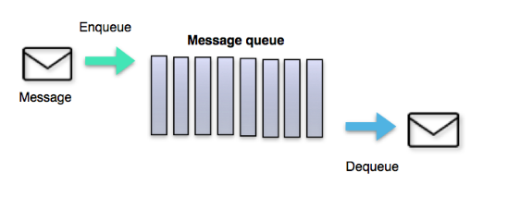
Tunnit 3-4 Jonotus
Metodi, jossa sovellus voi lähettää sanoman järjestelmään joka toteuttaa sanomanvälityksen jonoilla.
Sanomat voivat olla eripituisia samassa jonossa ja sanomien käyttötarkoitus tai osoite voi olla eri.
Jono voidaan luoda dynaamisesti sanoman sisällön perusteella tai määritellä ”käsin” sopivalla hallinnointityökalulla.
Sama ohjelma voi käyttää samaa jonoa kirjoitus- ja lukutarkoituksessa. Samasta jonosta voidaan lukea sanomia eri sovellusalueiden tarpeisiin sanoman sisällön perusteella.
Jonotus tarjoaa sovelluksille väliaikaisen varaston sanomalle. Sanoma viipyy jonossa niin kauan, ennen kuin sanoma reititetään eteenpäin tai vastaanottaja lukee sen jonosta.

Slide 12
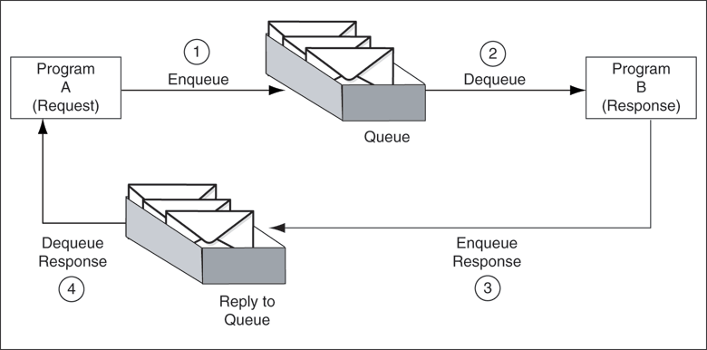
Jonotus
Decoupling and Scalability
Decoupling tarkoittaa kuinka paljon yhden palan toiminta järjestelmässä perustuu toisen palan toimintaan samassa järjestelmässä. Decoupling on prosessi jossa palasten toiminnasta tulee enemmän itsenäistä, jolloin virheiden mahdollisuus pienenee.
Decoupling saavutetaan kun yksi tai useampi sovellus voi toimia ilman suoraa kytkentää toiseen sovellukseen. Järjestelmät voivat täysin toisistaan tietämättä kirjoittaa sanomia jonoon ja lukea sanomia jonosta. Tällöin järjestelmien hallinta, laajennus ja vianetsintä on helppoa.
Jos joku decoupled sovellus ei pysty kirjoittamaan tai lukemaan sanomia jonosta, muut sovellukset voivat jatkaa toimintaansa ja prosessoida sanomia kun järjestelmä on taas kunnossa.

Slide 13
Jonotus
Sanomanvälitystä voidaan hidastaa lukemalla jonoon kirjoitetut sanomat esimerkiksi seuraavana päivänä.
Suurien ja monimutkaisien sovelluksien sijaan sanomanvälityksessä voidaan tehdä pieniä sovelluksia ja adaptereita, jotka itsenäisesti kirjoittavat ja lukevat sanomia jonosta ja toimivat toistensa kanssa asynkronisesti.
Sanoman kirjoittava- ja lukeva sovellus voivat toimia eri käyttöjärjestelmissä, olla koodattuina eri kielillä ja sovelluksia voivat hallita eri kehittäjäryhmät.
Sanomajono ei ota kantaa sanoman prosessointiin, eli jättää sanoman prosessoinnin sovellukselle.
Web palvelu joka ottaa vastaan monta sanomaa sekunnissa, jossa sanomat täytyy käsitellä nopeasti. Sovelluksen on oltava aina valmiina ottamaan uuden sanoman vastaan heti sen sijaan että se prosessoi edellisen sanoman. Tässä tapauksessa on ideaalista laittaa jono web-sovelluksen ja processing- servisen väliin. Web Service voi laittaa ”start prosessing” merkin jonoon ja toinen prosessi voi käsitellä sanomia niiden saapumisjärjestyksessä. Nämä prosessit toimivat itsenäisesti piilossa toisiltaan.

Slide 14
Tehtävä
Mieti esimerkki sanomasta joka voidaan lukea jonosta esimerkiksi kerran tunnissa.
-
Mikä sanoma voitaisiin lukea jonosta esimerkiksi kerran vuorokaudessa ?
-

Slide 15
Tunnit 5-6 Sanoma
Sanoma on dataa, joka siirretään sovelluksien välillä.
Esimerkiksi valuuttakurssin arvo, jonka sanoman vastaanottaja tallettaa tietokantaan.
Tuotteen määrä joka vähenee ostotapahtuman yhteydessä yhdellä arvolla ja vastaanottaja tallettaa uuden arvon varastotietokantaan.

Slide 16
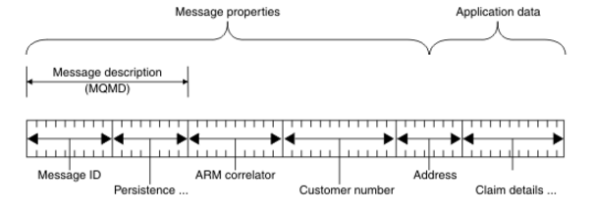
Sanoma
  Sanoman kolme osaa
  Message Descriptor. Identifioi sanoman ja sisältää reititysinformaatiota. Esimerkiksi reititysinformaatiossa kerrotaan sanoman tyyppi, lähettäjä ja vastaanottaja.
  Message Properties: Vapaaehtoinen elementti jossa voidaan määritellä vastaanottajalle tärkeitä tietoja.
  Message Data. Sisältää sovellusdataa. Sanoman muoto määritellään sitä käyttävän sovelluksen tarpeen mukaan.

Slide 17
Sanoma
MQMD kentät
MsgType määrittelee sanomatyypin korkealla tasolla. Yleisesti käytettyjä arvoja ovat datagram, request, reply, and report. Datagram – arvon asettelee lähettävä sovellus silloin kun vastausta sanomaan ei odoteta vastaanottavalta sovellukselta.
MsgID (message ID) and CorrelID (correlation ID) kenttiä käytetään määrittelemään erityinen pyyntö- tai vastaussanoma. Ohjelmoija voi määritellä näiden kenttien sisällön tai antaa MQ:n automaattisesti luoda yksilöllinen ID.
Normaalisti messsage ID:tä jonka MQ on generoinut silloin kun sanoma on putattu jonoon, käytetään identifioimaan vastaussanomaa joka putataan vastausjonoon. Ohjelma joka vastaanottaa pyyntö-sanoman, kopioi alkuperäisen sanoman message ID:n correlation ID:ksi vastaussanomalle. Tämä sallii ohjelman josta sanoma alkuperin lähti ja joka sai vastauksen, ohjeistaa jonomanageria palauttamaan sanoma reply jonoon sen sijaan että lukisi vain sanoman jonosta. Tämä on erittään tärkeää silloin kun useampi sovellus lukee sanomia samasta jonosta.
Persistence ominaisuus valitaan silloin kun sanoma ei saa kadota esimerkiksi media failure aikana. Ohjelmoija voi asettaa persistence arvon arvoon on, of, tai default. Default - arvossa persistense - arvo määräytyy sen jonon mukaan johon sanoma laitetaan ensimmäisenä. Jonossa voi olla sekä persistence -, että nonperistense - sanomia yhtä aikaa.

Slide 18
Sanoma
MQMD kenttä
Priority – kenttä määrittelee sanoman prioriteetin, joka on väliltä 1 – 10. Jos sanomille on määritelty prioriteetti, ne käsitellään prioriteettijärjestyksessä. Jos sanomilla ei ole prioriteettia ne käsitellään FIFO- periaatteen mukaan.
Jonomanageri asettaa sanomalle arvot PutTime ja PutDate kun sanomat ensimmäisen kerran putataan jonoon. Arvot ovat UTC (Coordinated Universal Time ) tai GMT (Greenwich Mean Time) -arvoja.
Sanomalla voi olla Expiry time. Tämän ajan jälkeen sanomaa ei voida palauttaa sovelluksille. Expiry time on käyttökelpoinen esimerkiksi valvonta-sanomissa, jolloin ne lähetetään ja vastaanotetaan tietyn ajan kuluessa ja sen jälkeen hävitetään jonosta hyödyttöminä, eivätkä kuluta levytilaa.
Kun sovellus lähettää vastaussanoman, sovellukselle kerrotaan mihin jonoon vastaussanoma laitetaan. Tämä kerrotaan ReplyToQ ja ReplyToQMgr kentissä.

Slide 19
Sanoma
MQMD kenttä
Format kenttä määrittelee käytettävän message datan. Yleisesti käytetty on MQSTR tai NONE, mutta on myös muita mahdollisuuksia. User-defined formaatti on myös mahdollinen. Formatin asettelu aiheuttaa tarvittaessa data conversion. Esimerkiksi MQ voi convertoida teksti- datan ASCII:n ja EBCDIC CodedCharSetId kentässä kun lähettävä ja vastaaottava järjestelmä käyttää eri CCSID:tä.
Sanoman lähettävän sovelluksen nimi ( sovelluksen nimi ja polku) ja alusta missä sovellus on asetellaan kentissä PutApplType ja PutApplName_
Report kenttää käytetään raportointiin. Esimerkiksi jonomanageri voi lähettää raportointisanoman lähetävälle sovellukselle, kun jonomanageri on laittanut sanoman target jonoon, tai kun sanoman lukeva sovellus on lukenut sanoman jonosta.
Joka kerta kun sanoma peruutetaan takaisin, BackoutCount laskurin arvoa kasvatetaan. Sovellus voi tarkistaa arvon ja reagoida siihen, esimerkiksi siirtämällä sanoma johonkin toiseen jonoon, mistä se voidaan ottaa tarkistettavaksi.

Slide 20
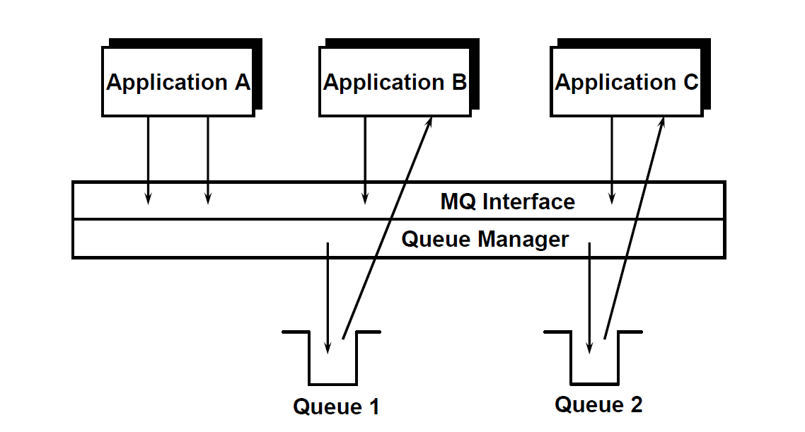
Sanoma
Sanoma voidaan lähettää yksittäisenä sanomana tai osana isompaa sanomaryhmää ( batch). Vastaanottava sovellus odottaa kunnes kaikki sanomaryhmään kuluvat sanomat ovat saapuneet, ennen kuin alkaa prosessoida sanomia.GroupId- ja MsgSeqNumber-kentät takaavat että sanomien oikea järjestys säilyy.
Message properties. Sovellus voi asettaa sanomaan ominaisuuksia jotka eivät ole osana MQMD:tä. Esimerkiksi sanomalla voi olla väri-ominaisuus. Properties kenttä voi olla string-, numeerinen- tai Boolean arvo. Properties ei ole osa message dataa, mutta
on sovellukselle näkyvissä ja muokattavissa. Sovellus voidaan esimerkiksi käskeä lähettämään kaikki punaiset sanomat. Messae properties ominaisuutta käytetään yleensä publish/subcribe sovellusten yhteydessä tarjoamaan lisäkerros aiheen valintaan samaan tapaan kuin WHERE lausetta käytetään SQL:sä palauttamaan tietty rivi tietokannan taulusta.

Slide 21
Tehtävä
Mieti esimerkki sanomasta jolle on hyvä määritellä persistence ominaisuus ?
Mieti esimerkki sanomasta jolla voi olla expiry time 12h.

Slide 22
Tunnit7-8 Jono
Sovellus A kirjoittaa sanoman jonoon, josta sovellus B lukee sen pois.
Kuvassa sovellukset sijaitsevat samalla serverillä jonomanagerin kanssa.

Slide 23
Jono
Jono tarkoittaa muistin aluetta jossa sanomat odottavat käsittelyä tietyssä järjestyksessä ( FiFo).
Sanomajono on jono jonka avulla sanomia lähetetään ja vastaanotetaan.
Sanomajonon sanomat käsitellään siinä järjestyksessä kun ne saapuvat jonoon, mutta sanomien käsittelyjärjestyksen priorisointi on mahdollista.
Viestien välitys jonojen avulla tarjoaa asynkronisen viestinvälityksen.
Lähettävä sovellus lähettää sanomia tietämättä vastaanottajasta mitään, eikä vastaanottajan tarvitse olla ”kuulolla” samaan aikaan. Jos tietoliikenne yhteys lähettäjän ja vastaanottajan välillä on poikki, sanomat viipyvät lähettäjän jonossa niin kauan kunnes tietoliikenne yhteys on taas toiminnassa ja sanomat voidaan lähettää vastaanottajalle.
Vastaanottajasovelluksen ei tarvitse olla toiminnassa samaan aikaan lähettäjän kanssa, vaan vastaanottaja voi lukea sanomia jonosta vaikka periaatteella kerran vuorokaudessa.
Sanomien varastointi jonoon ei ole suositeltavaa, sillä se kuormittaa palvelimen resursseja. Mikäli sanomia ei lueta jonosta heti sinne kirjoituksen jälkeen pois, joissakin tapauksissa jonoon voi unohtua sanomia, ja ajanmittaan jono voi tulla täyteen.

Slide 24
Jono
Asynkroninen kommunikaatio (engl. asynchronous communication) eli ei-reaaliaikainen kommunikointi on kommunikointitapa, jossa kommunikoinnin osapuolet eivät ole ajallisesti toisistaan riippuvaisia eli ovat ajasta (ja paikasta) riippumattomia.
Email on yksi esimerkki asynkronisesta sanomanvälityksestä. Kun Email on lähetetty, lähettäjä voi jatkaa muiden asioiden prosessointia, ilman että sen täytyy odottaa välitöntä vastausta Emailin vastaanottajalta. Itse sanomankäsittely piilotetaan asiakkailta jolloin asiakkaiden ei tarvitse olla suorassa yhteydessä toisiinsa.

Slide 25
Jono
Jonotyyppejä
Local
Remote
Alias
Dynamic
  Permanent
  Temporary
Model

Slide 26
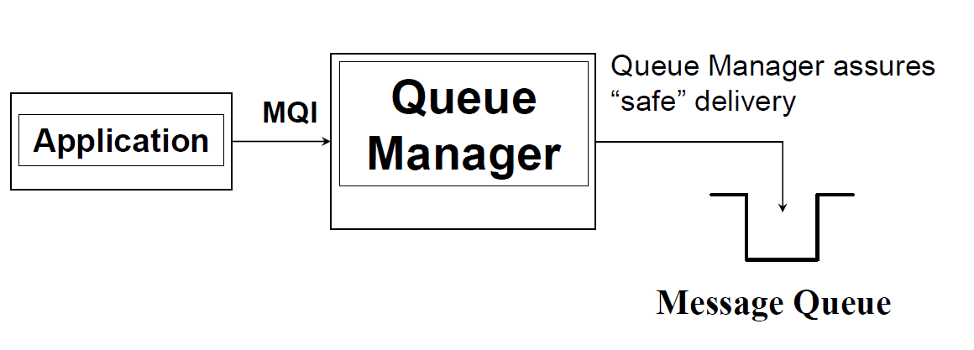
Jono
Local jono
Jonomanageri kirjoittaa sanoman local- jonoon. Local jono sijaitsee samalla palvelimella kuin jonomanageri
Windows Server

Slide 27
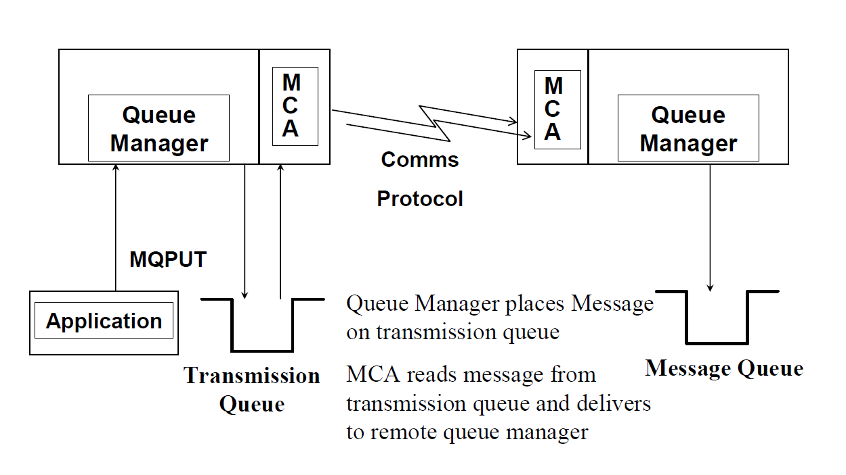
Jono
Transmission jono
Jokaisella sender - kanavalla on oma transmission jono
Transmission jono on local jono joka liitetään sender –kanavaan
Yleensä transmission jono on samanniminen kuin vastaanottava jonomanageri
Sanoman lähettävä jonomanageri lähettää sanoman transmission jonon kautta

Slide 28
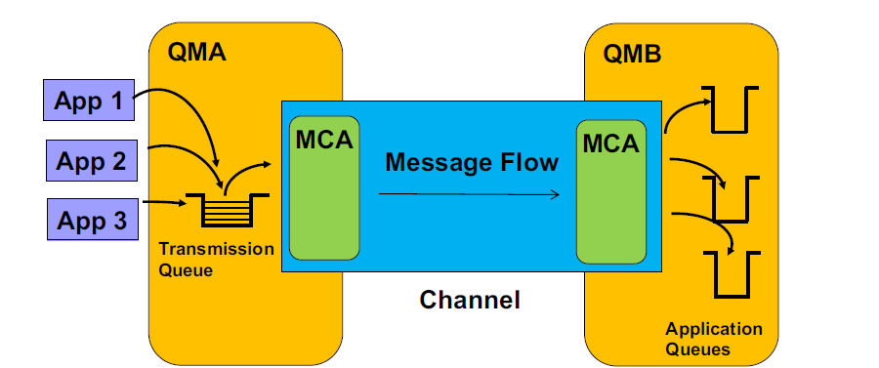
Jono
Transmission jonon toiminta

Slide 29
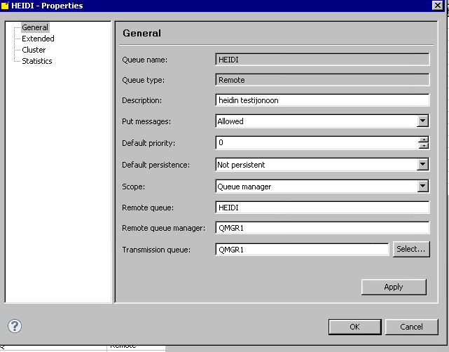
Jono
Remote jono
Remote-jono tarkoittaa remote-jono määritystä, eli remote jonomanagerin local-jonoa.
Remote-jonon määrityksissä määritellään
  Remote jonomanageri
  Remote jono ( paikallinen jono remote jonomanagerilla)
transmission jono, joka ohjaa sanoman oikeaan sender kanavaan

Slide 30
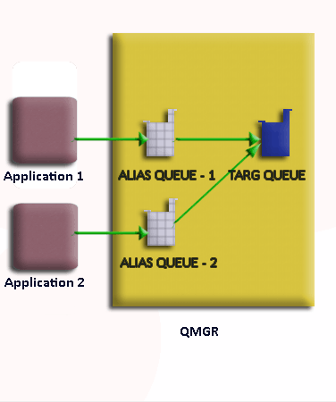
Jono
Alias jono
Jono jolla viitataan toiseen jonoon
  Käyttökelpoinen esimerkiksi testaustilanteessa, jolloin jonon nimeä ei tarvitse muuttaa koodiin, vaan muutos tehdään alias-jonon määrityksissä.

Slide 31
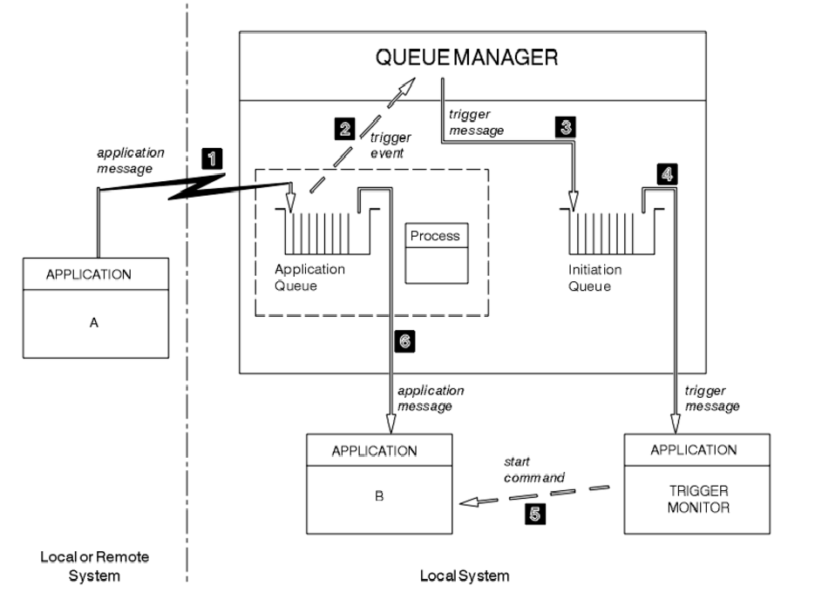
Jono
Initiation jono
Käytetään yhdessä triggeröinnin kanssa
Local jono minne jonomanageri laittaa triggeröintiviestit
Trigger-monitori lukee triggeröintisanomat initiation-jonosta
Trigger-monitori starttaa tarkoituksenmukaisen sovelluksen joka prosessoi sanoman
Mikäli jonomanagerissa käytetään triggeröintiä, ainakin yksi initiation jono täytyy määritellä.

Slide 32
Jono
Command jono
Käytetään jonomanagerin etähallintaan
  Tekstimuotoisia sanomia
  PCF Programmable Command Format
Command server tukee remote administrointia
  laite- ja alustariippumaton sanomaformaatti
  hallintasanomat lähetetään etähallintajonoon

Slide 33
Jono
Event jono
Käytetään tapahtuma- sanomien vastaanottoon
Tapahtuma sanoma ilmoittaa että instrumentointitapahtuma on sattunut ja syyn, miksi jotain on tapahtunut
Edellytys on että instrumentointi on integroitu osaksi ohjelmistotuotetta ja lisätty datan keräys ja raportointi ohjelmiston diagnostiikkatoiminnoiksi
Kolme system administrointi event jonoa
  SYSTEM.ADMIN.QMGR.EVENTS
  SYSTEM.ADMIN.PERFM.EVENTS
  SYSTEM.ADMIN.CHANNEL.EVENTS

Slide 34
Jono
Model jono
Model jono on malli jonka attribuuttien mukaan jonomanageri luo dynaamisen jonon. Model jono tarjoaa kätevän mahdollisuuden sovellukselle luoda jono vaatimuksesta.
Model jonolla ja local jonolla on samat attribuutit, mutta model-jonon määrityksissä määritellään onko luotava dynaaminen jono tilapäinen, vai pysyvä.
Pysyvä ( permanent) jono selviytyy jonomanaagerin restartista, temporary jono ei selviä

Slide 35
Jono
Dead Letter Queue
Jonomanageri laittaa sanoman dead letter – jonoon siinä tapauksessa että sitä ei voida laittaa minnekään muualle.
Optionaalinen, mutta tulee määritellä jokaiselle jonomanagerille, että on paikka minne sanomat joille ei ole muuta osoitetta voidaan laittaa.

Slide 36
Tehtävä
Keksi esimerkki alias - jonon käytöstä
Miksi transmission jono on syytä määritellä niin että sinne mahtuu paljon, esimerkiksi 10 000 sanomaa ?

Slide 37
Tunnit 9-10 Jonomanageri
Jonomanageri ( Queue Manager) on jonottamalla toteutettavan sanomanvälityksen pääkomponentti ja solmukohta. Jonomanageri tarjoaa sovelluksille sanomanvälitys- ja jonotuspalvelun läpi sanomanvälitysrajapinnan ohjelmakutsujen (Message Queue Interface (MQI).
Jonomanageri on vastuussa sanomien reitityksestä oikeaan osoitteeseen. Samalle palvelimelle voidaan perustaa useampi jonomanageri, tai jonomanagerit voivat sijaita verkkopalvelimilla ja toimia eri käyttöjärjestelmissä ja eri tuotealustoilla.
Jonomanageri takaa sanomien luotettavan reitittämisen. Jonomanageri omistaa sanomanvälityksessä käytettävät objektit, kuten jonot, kanavat, prosessit jne.
Jonomanageri selviää esimerkiksi palvelimen kaatumisesta ja hallitsee business-kriittistä dataa joka reititetään läpi sanomanvälitysverkon.

Slide 38
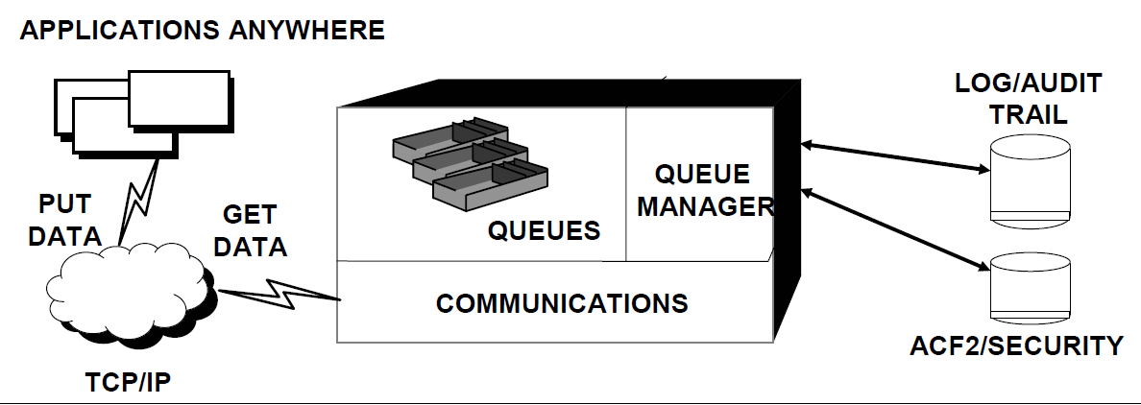
Jonomanageri
Katkotilanteessa, kuten palvelimen kaatuessa, laiterikossa tai sähkökatkossa sanomat voidaan eheyttää. Eheytys tapahtuu kun jonomanageri restartataan ja transaktiot palautetaan samaan tilaan jossa ne olivat ennen katkoa.
Jonomanagerit kytkeytyvät toisiinsa loogisten kanavien kautta verkon yli, esimerkiksi TCP/IP protokollaa käyttäen.
Sanomat reitittyvät automaattisesti jonoista kanavia pitkin jonomanagerista toiselle.
Muutokset sanomanvälitysverkossa ovat näkymättömiä verkkoon liitetyille sovelluksille.
Sanomia lähettävä sovellus siirretään eri palvelimelle, reititysmuutokset eivät vaikuta sanomia lähettävän jonomanagerin toimintaan, eikä lähettävään jonomanageriin tai sovellukseen tarvitse tehdä mitään muutoksia.
Jonomanageri logittaa kaiken aktiviteetin jonoista tekemällä kirjausketjun (audit trail).

Slide 39
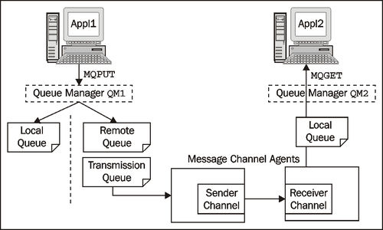
Jonomanageri
Sovelluksen täytyy kytkeytyä jonomanageriin ennen kuin se voi käyttää jonomanagerin palveluja. Kytkeytyessään jonomanageriin sovellus käyttää MQCONN tai MQCONNX kutsua, tai kutsu voidaan tehdä epäsuorasti MQ Clientin avulla riippuen ajoympäristöstä.

Slide 40
Jonomanageri
Jonomanageri tarjoaa jonotuspalvelun sovelluksille ja hallitsee jonoja. Jonomanageri takaa seuraavia toimenpiteitä:
Objektien attribuutit asetellaan command levelin mukaan
Erikois, kuten trigger eventit tai instrumentointieventit luodaan kun asianmukaiset ehdot täyttyvät
sanomat laitetaan MQPUT kutsulla sovelluksen vaatimiin jonoihin.
Jos sanomaa ei voita putata oikeaan jonoon, sovellusta informoidaan tästä syykoodin kanssa.
Jokainen jono kuuluu jollekin jonomanagerille ja jonon sanotaan olevan paikallinen jono (local queueu) tässä jonomanagerissa.
Jonot jotka kuuluvat sovelluksen paikalliselle jonomanagerille, ovat sovellukselle paikallisia.

Slide 41
Jonomanageri
Remote-jono on jono joka kuuluu jollekin toiselle jonomanagerille.
Remote-jonomanageri on mikä tahansa muu kuin paikallinen jonomanageri.
Remote jonomanageri on jonomanageri joka esiintyy jollakin toisella palvelimella tai voi myös olla samalla palvelimella local-jonomanagerin kanssa. MQ tukee useampaa jonomanageria samalla palvelimella.
Jonomanagerin objekteja voidaan käyttää MQI kutsuilla. Voit esimerkiksi tiedustella jonomanagerin objektien kuten jonon attribuutteja MQI kutsulla MQINQ
Käyttääkseen jonomanagerin palveluja, sovelluksen täytyy ensin kytkeytyä jonomanageriin. Sovellus kytkeytyy jonomanageriin käyttäen kutsua MQCONN tai MQCONNX, tai sovellus voi kytketyä jonomanageriin epäsuorasti esimerkiksi Weblogicin kautta.

Slide 42
Tunnit11-12 WebSphere MQ topologiat
Sanomanvälityksessä käytettäviä tapoja
  Hub and spoke
  WebSphere MQ clustering
  Topologia joka koostuu pelkästään yhdestä jonomanagerista tietyllä serverillä jossa myös sovellukset sijaitsevat, ei voi laajentua helposti.
  IBM MQ client voidaan asentaa remote serverille, jolloin client käyttää paikallisen jonomanagerin MQ-objekteja, kuten jonoja.
  MQ Client – Server yhteydessä yhteys on asynkroninen, joten yhteyttä varten vaaditaan luotettava tietoliikenneyhteys.

Slide 43
WebSphere MQ topologiat
  Hub and spoke
Sovellukset kytkeytyvät paikallisiin jonomanagereihin.
Yleensä sovellus ja jonomanageri ovat samalla serverillä.
Client voi myös kytkeytyä jonomanageriin joka on samalla serverillä tai verkon yli toisella serverillä ollevaan jonomanageriin.
Esimerkiksi yrityksen sovutoimipiste voi kytkeytyä client yhteydellä pääkonttorin jonomanageriin.
Serveri johon hub - jonomanageri on asennettu voi hallita sovelluksia jotka tarjoavat keskitetyn palvelun yrityksen sovelluksiin ja tietokantoihin.
Tämän tyyppinen arkkitehtuuri rakennetaan määrittelemällä käsin reitit spoke- jonomanagereilta hub- jonomanagerille tai usealle hub-jonomanaagerille.

Slide 44
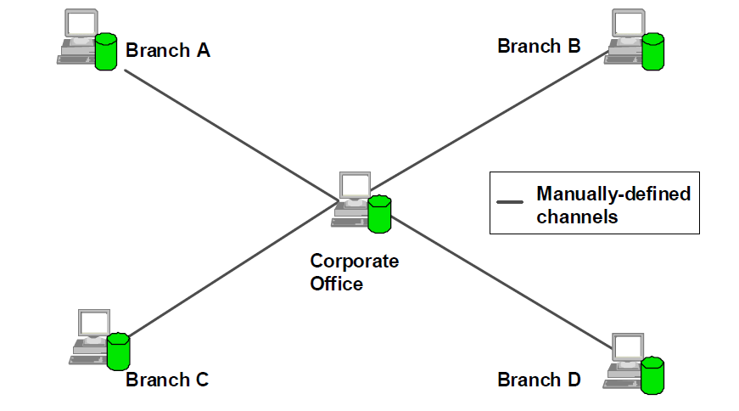
WebSphere MQ topologiat
    Yksinkertainen hub – spoke sanomanvälitysverkko
Sanomat voidaan lähettää haarasta A haaraan D, mutta vain pääkonttorin jonomanagerin kautta.
Käsin määriteltyjen reittien ei tarvitse toteuttaa hub – spoke arkkitehtuuria. On mahdollista että jokaisesta jonomanagerista tehdään yhteys jokaiseen jonomanageriin, mutta jonomanagerien määrän kasvaessa hallinnasta tulee hankalaa ja aikaa vievää.

Slide 45
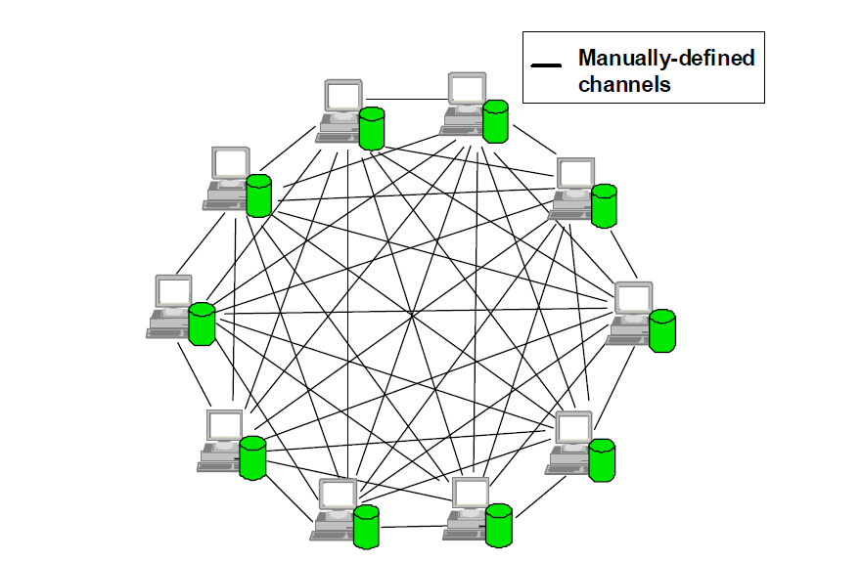
WebSphere MQ topologiat
Jonomanagerista on tehty kytkentä jokaiseen jonomanageriin

Slide 46
Tehtävä
Piirrä esimerkkitapaus hub - spoke sanomanvälitysverkosta.
Piirrä sanomanvälitysverkkoon ainakin viisi jonomanageria.

Slide 47
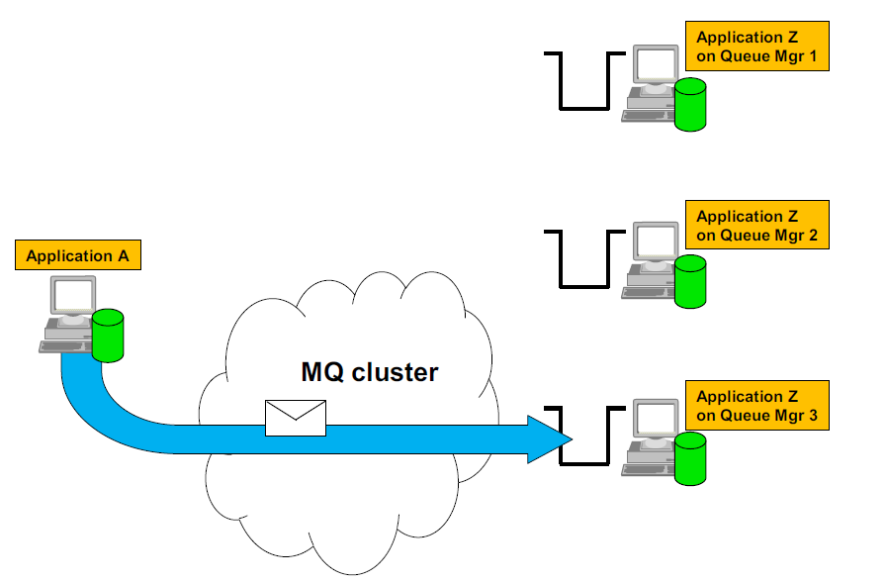
Tunnit 13-14 IBM MQ cluster
Muuntautumiskykyistä ratkaisua liittää useampi jonomanageri toisiinsa dynaamisella loogisella ratkaisulla kutsutaan jonomanagericlusteriksi.
Clusterointi mahdollistaa samanaikaisten instanssien jakamisen useamman jonomanagerin kesken.
Sovellus joka haluaa käyttää jotain palvelua, voi kytkeytyä mihin clusterin jonomanageiin tahansa saadakseen palvelun. Kun jonomanageri tekee palvelupyynnön, clusterin jonomanagerit käyttävät kurmantasaus algorytmia (workload balancing algorithm ) levittääkseen pyynnön kaikille jonomanagereille jotka hallitsevat tätä palvelua.
Kuvassa on esimerkki load balancingista. Sovekkuksen A lähettämä sanoma voidaan prosessoida jokaisen jonomanagerin 1-3 kautta. Clusteri valitsee reitin sen mukaan mikä reitti on viimeksi käytetty ja mikä reitti on saatavilla. Oletuksena jokaiselle sovelluksen Z instanssille täytyy lähettää sama määrä sanomia.

Slide 48
IBM MQ cluster
Tämä konfiguraatio sallii pool of machines toimia MQ Clusterin kanssa, jokainen joka isännöi jonomanageria ja sovellusten, joita tarvitaan palvelun tuottamiseen.
Topologia on erityisen kätevä jaetussa ympäristössä, missä palvelimen kapasiteetti skaalataan vastaamaan nykyistä kuormaa usean palvelimen läpi, sen sijaan että olisi käytössä yksi korkeakapasiteettinen palvelin. Palvelin voidaan esimerkiksi ajaa alas huoltotöiden takia, mutta palvelu on silti käytettävissä.
Käyttämällä clusteriratkaisua myös yksinkertaistetaan administraattorin työtä koska useammat sovelluksien käyttämät kanavat hallinnoidaan clusterin kautta sen sijaan että ne tehtäisiin erityisesti jonkun sovelluksen tarpeisiin.

Slide 49
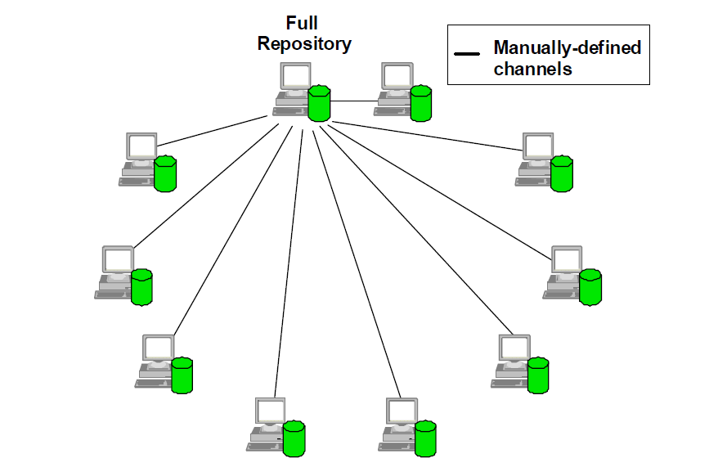
IBM MQ Cluster
Yksinkertainen hallinta joka on mahdollista IBM MQ Clusterin kanssa.
Sanomat siirtyvät suoraan kahden jonomanagerin välillä ilman hubia.
Ainoastaan yksi jonomanageri on konfiguroitu nimellä full repository.
Full repository jonomanageri huolehtii jonomanagerien välisestä sanomanvälityksestä ja tarvittavien kanavien määrittelystä siinä vaiheessa kun jonomanageri liitetään clusteriin.

Slide 50
IBM MQ Cluster
IBM MQ tarjoaa ja integroituu valikoimaan availability teknologian tuotteita jonomanagerin restarttiin ja palautukseen:
IBM PowerHA ( IBM AIX)
Microsoft Cluster Services ( Windows)
Automatic restart manager (ARM)(z/OS)
Jaetuissa ympäristöissä IBM MQ:lla on ominaisuus, jota kutsutaan nimellä multi-instance support, joka mahdollistaa jonomanagerin starttaamisen automaattisesti backup serverillä.
z/OS käyttöjärjestelmässä IBM MQ toimii yhdessä käyttöjärjestelmän ja sysplex clusterointijärjestelmän kanssa. Jaetut jonot tarjoavat jatkuvuuden sanomanvälitykselle jopa silloin kun LPAR (Logical Partitioning), eli serverin resurssien, kuten muistin, levytilan ja prosessorin hallinta katoaa.
IBM MQ clusterointi ei ole täydellinen vastaus saatavuudelle, mutta se muodostaa osan kattavasta HA ( High Availability) – ratkaisusta.

Slide 51
IBM MQ Cluster
Jaetuissa ympäristöissä IBM MQ:lla on ominaisuus, jota kutsutaan nimellä multi-instance support, joka mahdollistaa jonomanagerin starttaamisen automaattisesti backup serverillä.
z/OS käyttöjärjestelmässä IBM MQ toimii yhdessä käyttöjärjestelmän ja sysplex clusterointijärjestelmän kanssa. Jaetut jonot tarjoavat jatkuvuuden sanomanvälitykselle jopa silloin kun LPAR (Logical Partitioning), eli serverin resurssien, kuten muistin, levytilan ja prosessorin hallinta katoaa.
IBM MQ clusterointi ei ole täydellinen vastaus saatavuudelle, mutta se muodostaa osan kattavasta HA ( High Availability) – ratkaisusta.

Slide 52
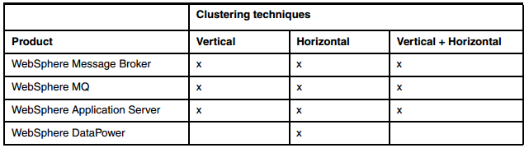
IBM MQ Cluster
IBM WebSphere tuotteiden clusterointimahdollisuuksia
Hardware Clustering

Slide 53
IBM MQ Cluster
Active / active tunnetaan myös nimellä HA ( high availability) cluster, joka koostuu itsenäisistä palvelimista ja takaavat palvelun satavuuden häiriötilateessa.
HA clusteri käyttää hardbiittiä monitoroidakseen jokaisen clusterissa olevan serverin kuntoa.
Häiriötilanteessa sovellus restartataan backup nodella automaattisesti. Prosessi tunnetaan nimellä yliheitto ( failover).
Failover prosessissa siirretään häiriötilassa olevan serverin IP-osoite , taataan file systeemiin pääsy ja häiriöajankohdan synkronointi vikaantuneen- ja backupserverin välillä ennen kuin sovellus restartataan backup serverillä.
Active/passive tunnetaan myös nimellä kuormantasaus clusteri (load balancing ).
Load balancing clusterissa useat serverit jakavat palvelun.
Clusterissa on näkymä vain yhteen virtuaaliserveriin.
Load balancing cluster toimii kuten HA cluste, mutta kaikki clusterin serverit osallistuvat aktiivisesti työkuorman jakoon. Mikäli joku clusterin node vikaantuu, yliheittoa ei tapahdu, vaan kuormaa jaetaan muiden clusterin solmujen kesken.

Slide 54
Tunnit 15-16 IBM MQ Client
IBM MQ client on komponentti joka voidaan asentaa palvelimelle, jossa ei ole jonomanageria.
Sovellus voi kytkeytyä MQ Clientin avulla eri serverillä sijaitsevan jonomanagerin jonoihin.
Sovellus kytkeytyy jonomanageriin käyttäen MQI(Message Queueu Interface) kutsuja.
The Message Queue Interface consists of the following:
  Calls through which programs can access the queue manager and its facilities
  Structures that programs use to pass data to, and get data from, the queue manager
  Elementary data types for passing data to, and getting data from, the queue manager
IBM MQ Client sovellus ja jonomanageri kommunikoivat keskenään käyttäen MQI kanavaa.
MQI kanava käynnistyy kun client tekee MQCONN tai MQCONNX kutsun kytkeytyäkseen jonomanageriin. Kanava sammutetaan kutsulla MQDISC.

Slide 55
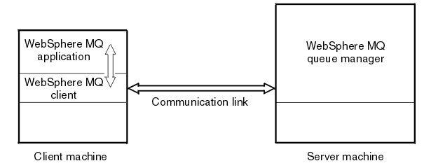
IBM MQ Client
MQI kanava on kaksisuuntainen
Input ja output parametrit käyttävät samaa kanavaa.

Slide 56
IBM MQ Client
Client ympäristössä oleva sovellus käyttää MQI:ta kytkeytyessään jonomanageriin. MQ sovelluksella on käytössää tarpeelliset MQ-objektit, kuten jonot joita jonomanageri hallinnoi.
MQ Client ympäritössä olevan clientin täytyy ensin kytkeytyä client kirjastoon. Kun sovellus tekee MQI kutsun, MQ Client siirtää kutsun jonomanagerille. Jonomanageri käsittelee kutsun ja lähettää vastauksen clientille.
Sovelluksen ja MQ Clientin välinen linkki perustetaan dynaamisesti ajon aikana.
Client sovellus voidaan myös sunnitella käyttäen luokkia WebSphere MQ classes for .NET, WebSphere MQ classes for Java™ or WebSphere MQ classes for Java Message Service (JMS).Java ja JMS clienttia voidaan käyttää käyttöjärjestelmissä i5/OS, UNIX ja Windows.

Slide 57
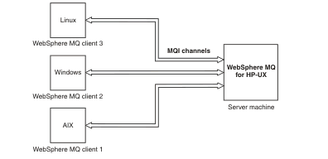
IBM MQ Client
Miten MQ Client kytkeytyy MQ Serveriin
Sovelluksen jota ajetaan MQ Client ympäristössä täytyy hallita aktiivinen yhteys MQ Clientin ja MQ Serverin välillä. Sovellus kytkeytyy jonomanageriin kutsulla MQCONN tai MQCONNX. Kun kutsu onnistuu, MQI kanava yhteys pysyy kytkettynä kunnes sovellus tekee MQDISC kutsun.
MQ Server ja eri käyttöjärjeselmissä olevia Clientteja
MQ Client voi kytkeytyä useampaan jonomanageriin tai jonomanagereihin jotka ovat osaa queue-sharing grouppia.

Slide 58
Tehtävä
Mieti joku ratkaisu, joka voisi käyttää MQ Client – MQ Server yhteyttä hyväkseen.

Slide 59
Tunnit 17-18 Publish / subscribe
Publish/subscribe sanomanvälitys piilottaa sanoman lähettäjän ja vastaanottajan toisiltaan. Lähettäjän ja vastaanottajan ei tarvitse tietää toisistaan mitään, ei edes sitä onko toinen vastaanottanut sanoman vai ei.
Lähettääkseen sanoman MQ sovelluksen täytyy tietää joitakin lähetyksen kannalta oleellisia parametreja:
  Jono jonne sanoma lähetetään
  Jonomanagerin nimi jolle sanoma lähetetään
  Sanoman lukijan tarvitsee tietää jono josta sanoma luetaan ja jonon omistavan jonomanagerin nimi

Slide 60
Publish / subscribe
IBM MQ publish/subscribe ominaisuuden ansiosta lähettävän sovelluksen ei tarvitse tietää mitään vastaanotttavasta sovelluksesta.
Lähettävä sovellus:
  Liittää sanomaan reitityksen kannalta tarpeelliset tiedot (esim. lähettäjä, vastaanottaja, sanomatyyppi)
  Puttaa sanoman oikeaan jonoon
  MQ jonomanageri reitittää sanoman oikeaan osoitteeseen
Vastaanottavan sovelluksen ei tarvitse tietää mitään vastaanotettavan sanoman alkuperästä
  Jono josta sanoma luetaan
  Jonon omistavan jonomanagerin nimi

Slide 61
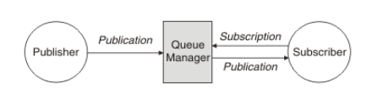
Publish / subscribe
Yksinkertainen publish/subscribe sovellus
Kuvassa on yksi publisher(julkaisija), yksi jonomanageri ja yksi subscriber(tilaaja). Tilaaja tekee tilauksen jonomanagerin kautta ja julkaisija lähettää julkaisun tilaajalle jonomanagerin kautta. Jonomanageri reitittää julkaisun tilaajalle.

Slide 62
Publish / subscribe
Tyypillisesti publish/subscribe sovelluksessa on useampi publisher ja subscriber ja myös useampi jonomanageri. Sovellus voi olla sekä publisher ja subscriber.
Toinen merkittävä eri publish/subscribe ja point-to-point sanomanvälityksen välillä on yhdellä sovelluksella toteutettava sanomanvälitys.
Sanoma voidaan julkaista publish/subscribe topicciin, jossa yksi tai useampi subscriber on rekisteröitynyt sanoman vastaanottajaksi, joten sanoma julkaistaan kaikille rekisteröityneille.

Slide 63
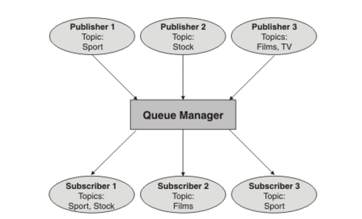
Publish / subscribe
Publisher 3 julkaiseen tiedon filmiarvostelu topikilla Filmit ja televisio-ohjelmat topikilla TV
Kolme subscriberia on rekisteröitynyt eri topikkeihin joten jonomanageri lähettää niille sen information josta he ovat kiinnostuneet
Subscriber vastaanottaa urheilutuloksia ja osakekurssien hintoja
Subscriber vastaanottaa filmien arvosteluja
Subscriber vastaanottaa urheilutuloksia
Kukaan subscribers ei ole rekisteröitynyt ottamaan vastaan TV-ohjelmia joten niitä ei välitetä
publish/subscribe
Yhden jonomanagerin publish/subscribe-esimerkki jossa voidaan huomata julkaisijan, tilaajan ja jonomanagerin väliset suhteet

Slide 64
Tehtävä
Mieti joku Publish / subscribe – ominaisuutta hyödyntävä ratkaisu.

Slide 65
Tunnit 19-20 Sanoman välityksen pääominaisuudet
Jonotusta sanomanvälitymekanismina käyttävien sovellusten pääominaisuudet:
  Sovelluksilla ei ole suoraa kytketää toisiinsa
  Sovelluksien välinen kommunikonti ei ole aikariippuvainen
  Integrointi voidaan toteuttaa pienillä, toisistaan riippumattomilla ohjelmilla
  Kommunikointi voidaan käynnistää eventillä
  Sanomille voidaan asettaa prioriteettijärjestys
  Security
  Datan eheys
  Palautus tuki

Slide 66
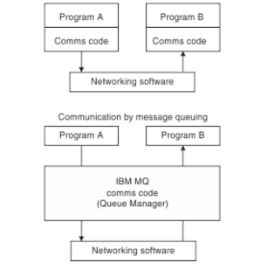
Sanoman välityksen pääominaisuudet
Ei suoraa kytkentää sovelluksilla
Sanomanvälitys jonottamalla tarkoittaa epäsuoraa sovellusten kommunikointia. Se voidaan toteuttaa jokaisella sovelluksella jotka kommunikoivat toistensa kanssa. Kommunikointi tapahtuu kun sovellus puttaa sanoman jonoon ja toinen sanoma tekee getin jonoon.
Sovellus voi tehdää getin samaan jonoon johon toinen sovellus on putannut sanoman. Sanomia lähettävä ja vastaanottava sovellus voivat olla kytkeytyneinä samaan jonomanageriin keskenään tai molemmat omaan jonomanageriinsa. Toinen jonomanagereista voi siis sijaita eri serverissä, tai toisessa yrityksessä.
Jonoja käyttävien sovellusten välillä ei ole fyysistä kytkentää. Sovellus lähettää sanomia sille määrättyyn jonoon ja toinen sovellus lukee sanomia jonosta joka sille on osoitettu.

Slide 67
Sanoman välityksen pääominaisuudet
Sähköposti on esimerkki jonotustekniikkaa käyttävästä järjestelmästä. Yksittäiset sanomat kulkevat verkossa store-and-forward periaatteella. Jos yhteys lähettävän ja vastaanottavan järjestelmän välillä katoaa, sanomat ovat jonossa kunnes yhteys taas palautuu. Mekanismi joka ohjaa sanomia lähettävän sovelluksen jonosta vastaanottajan jonoon on piilotettu sovelluksilta joten sovellukset ainoastaan kirjoittavat ja lukevat sanomia jonosta.
Aika riippumaton kommunikointi
Sovellukset työskentelevät itsenäisesti. Lähettäjä voi jatkaa sanomien lähettämistä tietämättä onko edellinen sanoma luettu jonosta. Vastaavasti sanoman vastaanottaja voi lähettää vastaussanoman vaikka sanoma tulisikin myöhässä esimerkiksi tietoliikennekatkon takia.
Sovelluksen täytyy tietää koska sen täytyy lähettää sanoma tai koska vastaanottajan on tarkoitus vastanottaa sanoma. Sanoma ei katoa. Jonomanageri säilyttää sanoman kunnes vastaanottaja ottaa sanoman vastaan. Sanoma säilyy jonossa kunnes vastaanottava sovellus lukee sanoman jonosta. Lähettäjä ja vastaanottaja ovat piilotettuja toisiltaan. Siinä vaiheessa kun lähettäjä lähettää sanomia, vastaanottajan ei tarvitse olla toiminnassa, vaan se vastaanottaa sanomat siinä vaiheessa kuin kun se käynnistyy.

Slide 68
Sanoman välityksen pääominaisuudet
Pienet ohjelmat
Jonottaminen sallii pienten ohjelmien käytön. Sen sijaan että käytetään suurta ohjelmaa joka huolehtii koko transactionista, jonottamis-tekniikassa sanomanvälitys voidaan jakaa pienille ohjelmille. Pyyntöohjelma lähettää sanoman jokaiselle itsenäiselle ohjelmalle ja pyyytää ohjelmia toteuttamaan tehtävänsä. Kun jokainen sovellun on tehnyt osuutensa, tulos lähetetään takaisin yhtenä tai useampana sanomana.
Triggeröinti
Sanoman saapuessa jonoon, se voi startata sovelluksen trigger ominaisuuden avulla. Kun sovellus on lukenut kaikki sanomat jonosta, se voidaan sammuttaa esimerkiksi Wait-parametrin avulla.

Slide 69
Sanoman välityksen pääominaisuudet
Tapahtumapohjainen sanomankäsittely
Sovellus voidaan käynnistää jonon tilanteen mukaan. Esimerkiksi sanomia lukeva sovellus voidaan käynnistää heti kun ensimmäinen sanoma saapuu jonoon, tai vaihtoehtoisesti silloin kun kymmenen sanomaa ylittää tietyn prioriteetin tai kun kymmenes sanoma on jonossa.
Message priority
Sanomalle voidaan asettaa prioriteetti. Prioriteetti määrittelee sanoman sijainnin jonossa. Sanomat luetaan jonosta siinä järjestyksessä kun ne jonossa sijaitsevat, tai prioriteettijärjestyksessä.
Security
Tietoturvatoimenpiteet kuten sovellusten autentikonti tehdään sovellusten käyttäessä jonomanagerin objekteja kuten jonoja. Sanoma voidaan välittää salattuna jonomanagereiden välillä.

Slide 70
Sanoman välityksen pääominaisuudet
Datan eheys
Datan eheys taataan ominaisuudella units of work. Jokainen units of work:n alku ja loppu synkroniodaan jonoon kirjoittamisen (MQPUT) ja –lukemisen ja (MQGET) aikana, jolloin tehdään päätös units of workin commit tai roll back. Sync point tuki toimii joko MQ:n sisäisesti tai ulkoisesti
Recovery support
IBM MQ tukee sanoman luotettavaa siirtoa. palautustilanteessa kaikki persistent-sanomat palautetaan ja kaikki keskenjääneet transactionit palautetaan ja kaikki syncpoint commitit ja backouts käsitellään normaalin tapaan.
Kun käytetään ympäristöä jossa on MQ Clientteja ja MQ Servereitä. MQ Server sovellus ja MQ Client ympäritöt ovat yhteensopivia taaksepäin.

Slide 71
Tehtävä
Mitä hyötyä on sovellusten keskinäisestä epäsuorasta kommunikoinnista verrattuna suoraan kommunikointiin ?

Slide 72
Tunnit 23-24 IBM MQ sanoma
IBM MQ Sanomassa on kaksi osaa:
Sanoman ominaisuudet
Sovellusdata

Slide 73
IBM MQ sanoma
Jonomanageri ei tee dataan muutoksia jos data conversion ei ole käytössä. Sanoman pituuden maksimi on määritelty jonon ja jonomanagerin parametrissä MaxMsgLength.
Sanoman maksimipituus WebSphere MQ for AIX®, WebSphere MQ for i5/OS™, WebSphere MQ for HP-UX, WebSphere MQ for Linux, WebSphere MQ for Solaris, and WebSphere MQ for Windows, on 100 MB
Sanoman maksimipituuden oletusarvo on 4 MB (4 194 304 bytes), joka voidaan asettaa maksimiarvoon 100 MB.
Sanoma luodaan käyttämällä komentoa MQPUT tai MQPUT1. Komennon yhteydessä syötetään ojaustieto, kuten sanoman prioriteetti, kohdejono ja data.

Slide 74
IBM MQ sanoma
Sanomatyypit
IBM MQ sisältää neljä erilaista sanomatyyppiä:
  Datagram
  Request
  Reply
  Report
Sovellukset voivat käyttää Datagram-, Request- ja Report- sanomatyyppejä sanomanvälitykseen. Report sanomatyyppi on tarkoitettu sovelluksille jotka pystyvät raportoimaan jonomanagerin kanssa käyttäen eventtejä- joita käytetään ongemanraportoinnissa.
Jokainen sanomatyyppi identifioidaan parametrillä MQMT (MsgType). Myös oman sanomatyypin määrittely on mahdollista.

Slide 75
Tunnit 25-26 IBM MQ objektit
IBM MQ objektit:
Jonomanagerit (Queue managers)
Queue-sharing groups (WebSphere MQ for z/OS® only), although these are not strictly objects.
Jonot ( Queues )
Nimilistat ( Namelists)
Prosessien määrittelyt ( Process definitions )
Aytentikontimääriitykset (Authentication information objects)
kanavat (Channels )
Storage classes (WebSphere MQ for z/OS only)
Kuuntelijat (Listeners)
palvelut (Services (not WebSphere MQ for z/OS)

Slide 76
IBM MQ objektit
Jonomanageri
Sovelluksen täytyy kytkeytyä jonomanageriin, ennenkuin se voi käyttää jonomanagerin palveluja. Sovellus tekee kytkennän kutsulla MQCONN tai MQCONNX.
Jonomanageri hallitsee objekteja ja määrittelee objektien attribuutit. Sovellus käyttää Message Queueu Interfacea ( MQI ) objektien hallintaan. Objektit tunnistetaan object descriptorin (MQOD) avulla.
Käytettäessä MQ komentoja kuten define, alter, tai delete, jonomanageri tarkistaa että käyttäjällä on tarvittavat oikeudet komentojen toteuttamiseen. Kun sovellus käyttää mq_open kutsua kytkeytyäkseen jonomanageriin, jonomanageri tarkistaa että sovelluksella on tarvittavat oikeudet ennen kuin sovelluksen sallitaan kytkeytyä jonomanageriin. Tarkastus tehdään kytkeydyttävään objektiin perustuen.

Slide 77
IBM MQ objektit
Queue-sharing groups
Queue – sharing group ei ole tarkalleenottaen objekti, mutta
Käytetään ainoastaan WebSphere® MQ for z/OS®.
Jonomanageri joka kuuluu queue-sharing grouppiin (QSG) voi kytkeytyä jaettuihin jonoihin (shared queues). Queue-sharing grouppiin kuluvat jonomanagerit voivat kommunikoida toistensa kanssa tietämättään toistansa sijaintia.
Jaettu jono on paikallinen jono, jonka sanoman voi lukea yksi tai useampi jnomanageri jotka kuuluvat samaan queue-sharing grouppiin.

Slide 78
IBM MQ objektit
Jonot ( Queues)
Jono on objekti jonne sovellus voi kirjoittaa (put) sanboman tai mistä sovellus voi lukea (get) sanoman.
Sanomat talletetaan jonoon
Sovellus kytkeytyy jonoon Message Queue Interfacen (MQI) avulla
Jono täytyy olla olemassa ennen kuin siihen voidaan kytkeytyä
Jonomanageri omistaa jonot
Jokaisella jonolla on yksilöivä nimi
Jonomanageri hallitsee omia jonojaan, paitsi WebSphere MQ for z/OS ympäristössä shared jonoja voi hallita jokainen jonomanageri joka kuuluu queue-sharing grouppiin.
Jono luodaan käyttäen MQSC komentoa, PCF komentoa tai alustakohtaista liittymäpintaa.
Dynaaminen jono voidaan tehdä sovelluksen toimin
Ennen jonon käyttämistä se täytyy avata ja päättää jonon käyttötarkoitus.
Tarkastella sanomia
Lukea sanomia
Kirjoittaa sanoma jonoon
Muuttaa jonon attribuuttia

Slide 79
IBM MQ objektit
Nimilista
Nimilista on objekti joka sisältää listan clustereista, jonoista tai autentikointi-informaatiota objektien nimistä.
Sovellus voi käyttää MQI:ta tarkastaakseen mitkä jonot kuuluvat nimilistaan.

Slide 80
IBM MQ objektit
Prosessimääritykset
Sovellus voidaan käynnistää jonoon tulevan sanoman perusteella.
Käynnistettävän sovelluksen attribuutit määritellään jonomanagerin prosessimäärityksissä.
Authentication information objects
  Authentication information objekti sisältää autentikonti-informaatiota jota käytetään SSL-autentikoinnissa.
  Autentikointi informointi objekti tarjoaa vaaadittavat määrittelyt SSL-sertifikaatin tarkistukseen.

Slide 81
IBM MQ objektit
Kanavat (Channels)
Kanavia käytetään jonomanagerien väliseen kommunikointiin.
kanavatyyppejä:
  Sanomakanavat jotka ovat yhdensuuntaisia ja välittävät sanomia jonomanagereiden välillä.
  MQI-kanavat, jotka ovat kaksisuuntaisia ja välittävät MQI-kutsuja MQ Clientilta jonomanagerille ja vastauksia jonomanagerilta MQ Clinetille.

Slide 82
IBM MQ objektit
Storage classes
Supported only on WebSphere® MQ for z/OS®
  Storage class mäppää yhden tai useamman jonon page settiin. Tämä tarkoittaa että näiden jonojen sanomat on talletettu tähän page settiin.
Listenerit
  Listener on prosessi joka hyväksyy toisen jonomanagerin, tai client sovelluksen pyynnön ja käynnistää pyyntöön liittyvän kanavan jonomanagerien tai clientin ja joojnmanagerin välille.
Listener prosessi startataan runmqlsr komennolla.

Slide 83
IBM MQ objektit
Services
  Service objektin avulla määritellään jonomanagerin rinnalla käynnistettävät tai sammutettavat ohjelmat
Ohjelmat jaetaan seuraaviin tyyppeihin:
Servers
  Serveri on objekti jolla on parametsi SERVTYPE määritelty SERVER. Server service käynnistetään jonomanagerin käynnistyksen yhteydessä. Tyypillisiä server servicejä ovat dead letter handler tai trigger monitor.
Commands
  Command on service objekti jolla on SERVTYPE määritelty COMMAND. Command servicellä määritellään ohjelma joka käynnistetään jonomanagerin yhteydessä. Command service eroaa Server servicestä siinä että Command serviced käynnistävät muita ohjelmia, eikä jonomanageri monitoroi niitä.

Slide 84
Tunnit 27-28 Web Sphere objektien nimeäminen
IBM MQ ympäristössä jonolla, prosessimäärityksellä, nimilistalla ja kanavalla voi olla sama nimi. kahdella samantyyppisellä objektilla ei voi olla samaa nimeä. Nimet IBM MQ ympäristössä ovat riippuvaisia kirjasinkoosta case sensitive.
IBM MQ Objektien nimeämisessä sallityt merkit:
Isot kirjaimet A–Z
Pienet kirjaimet a–z (rajoituksia z/OS-käyttöjärjestelmässä)
Numerot 0–9
Piste (.)
Etu kenoviiva (⁄)
Alaviiva (_)
Prosenttimerkki (%)

Slide 85
Web Sphere objektien nimeäminen
Huom:
Tyhjä lyönti ennen- tai keskellä nimeä ei ole sallittu.
IBM MQ for z/OS ei pysty käsittelemään alaviivaa nimen alussa tai lopussa.
Maksimipituutta lyhyemmät nimet voidaan täyttää nimen lopussa tyhjillä merkeillä. Jonomanageri täyttää maksimipituutta lyhyemmät nimet tyhjillä merkeillä.
Objektin nimeämistavalla ei ole merkitystä jonomanagerille.
i5/OS käyttöjärjestelmässä within CL, pienet kirjaimet a-z, etukenoviiva (⁄), ja prosenttimerkki (%) ovat erikoismerkkejä. Jos käytät näitä merkkejä nimeömisessä, lisää neimen ympärille lainausmerkit. Pienet kirjaimet a-z vaihdetaan isoihin kirjaimiin, jos nimi ei ole lainausmerkkien sisällä.
Windows käyttöjärjestelmässä, jonomanagerin nimi ei voi alkaa etukeniviivalla (/).

Slide 86




Harjoitystyö
Suunnittele IBM MQ toteutus jossa kaksi sovellusta kommunikoi keskenään:
Toteutuksessa tulee olla:
2 jonomanageria
2 sovellusta
Tarvittavat paikalliset jonot
Tarvittavat remote definiton jonot
Tarvittavat sender- ja receiver kanavat
Tarvittavat transmission jonot
Varastotietokanta
Kirjakauppasovellus lähettää varastosovellukselle pyynnön tarkistaa tilanne kirjasta ”MQ for beginners”. Varastosovellus vastaa kirjakauppasovellukselle varastotilanteen.

Slide 87
29-30 Harkkatyön palautus ja loppukeskustelu
Tietokanta
Kirjakauppa
Varasto
1
4
Remote queue
Kanava
3
9
2
QM1.TO.QM2
5
Kanava
7
6
QM2.TO.QM1
1
8
Remote queue
1.Kirjakauppasovellus lähettää varastosovellukselle kyselyn kirjoittamalla sen remote jonoon.
2. Remote jonosta sanoma kulkee transmission jonon ja kanavan kautta paikalliseen jonoon 3.
4. Varastosovellus lukee sanoman jonosta ja tekee kyselyn varastotietokantaa.
5. Varastosovellus lähettää vastauksen remote jonon 6 kautta kanavaan 7.
8. Sanoma välitetään kanavan kautta vastausjonoon.
9. Kirjakauppasovellus lukee vastauksen jonosta.

